Slide 2
Services WASH conviviaux dans les établissements de santé et application au regard de l’outil WASH FIT
WASH FIT – Module technique
Ajouter la date et le lieu
En partenariat avec WaterAid
Notes:
Introduce yourself if you have not already, and make sure you insert the date and location to the slide before you start

Slide 3
Objectifs pédagogiques
À l’issue de la séance, vous serez capables :
De comprendre comment et pourquoi certaines personnes sont victimes d’exclusion et de discrimination dans les établissements de santé
De comprendre comment améliorer la participation des femmes et des personnes handicapées lors de la mise en œuvre du processus WASH FIT
De décrire des solutions WASH accessibles et inclusives dans les établissements de santé répondant au modèle WASH FIT
D’expliquer comment les indicateurs WASH FIT favorisent l’inclusion et l’autonomisation par le biais d’infrastructures accessibles et de processus participatifs
Exemple
dans un pays particulier
Symboles à connaître
Travail
de groupe
Notes:
READ THE SLIDE

Slide 4
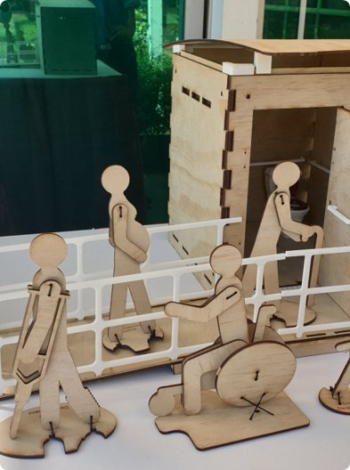
Vue d’ensemble
Comprendre l’exclusion : qui sont les personnes marginalisées et pourquoi le sont-elles ?
Rien sur nous sans nous : garantir la participation et l’autonomisation des personnes
Évaluer l’établissement : procéder à une analyse des risques et des obstacles à la participation dans le cadre du WASH FIT
Agir : proposer des solutions pratiques pour élaborer et mettre en œuvre un plan d’amélioration
Comment analyser, adapter et améliorer
Notes:
READ THE SLIDE
SAY:
WASH FIT was initially designed for small (e.g. primary health care) facilities in resource constrained setting.
It has been used in bigger facilities (e.g. district hospitals and in some instances, larger national hospitals) but there are some limitations.
It works best in smaller facilities but can be adapted for bigger facilities. The basic 5-step methodology should remain the same, but the assessment form will need to be adapted to the national and local context (i.e. adding additional indicators to cover more complex settings such as requirements for major surgical and invasive procedures). This adaptation normally takes place at the national level by the Ministry of Health and WHO/UNICEF.
There are often requests to use WASH FIT for national estimates and country comparisons. Refer to the next slide for the differences between WASH FIT assessments and other survey formats using the JMP basic global indicators.
End by saying that here you can see the 5 steps of the cycle which we will focus on for much of this session – and this highlights the points made in the bullets.

Slide 5
Qui sont les personnes marginalisées et pourquoi le sont-elles ?
Étape 1 : Préparation

Slide 6
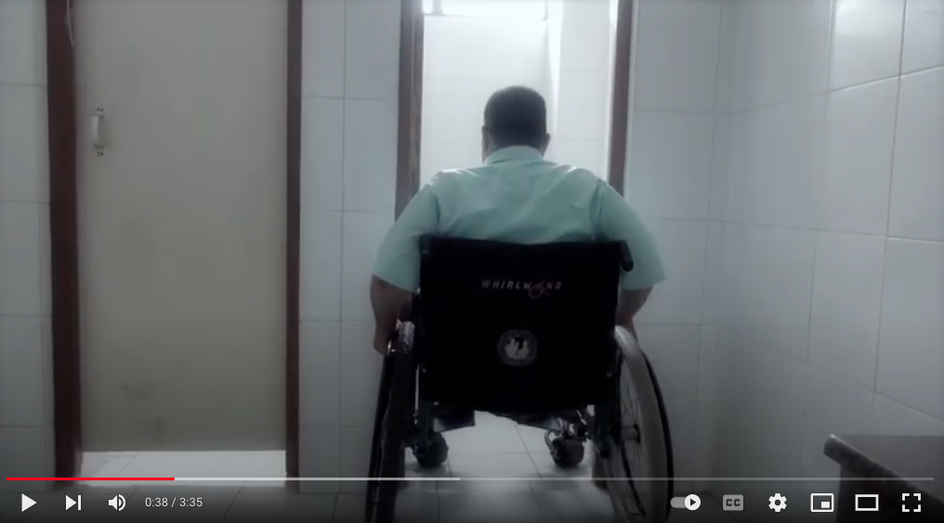
Qui sont les personnes marginalisées, et pourquoi le sont-elles ?
Vidéo de 3 min
https://www.youtube.com/watch?v=QQYfjUM74A0
Notes:
PLAY THE VIDEO

Slide 7
Activité : Différentes expériences selon les établissements de santé
Questions :
De quelle forme d’exclusion, de marginalisation ou de discrimination cette personne est-elle victime ?
Pourquoi ?
Quel rapport avec les services WASH dans les établissements de santé ?
Exercice de groupe
10 min
Choisissez une citation et prenez cinq minutes pour répondre à l’écrit aux trois questions de réflexion ou en discuter entre vous.
2
3
1
« J’ai apporté de l’eau pour nettoyer le matelas en plastique car il n’y a pas d’eau à l’hôpital. On nous demande de venir avec de l’eau pour nettoyer toutes les couvertures. C’est obligatoire. Ma belle-sœur m’a aidée. »
Une jeune mère, en Tanzanie
« On me dit de me taire. Je dis ce que je pense, mais les autres n’aiment pas ça. Mais si je me tais, comment pourrons-nous résoudre la crise qui sévit ici ? »
Une sage-femme, en Inde
« Nous avons besoin de civières/fauteuils roulants sur le long terme, pas comme les femmes enceintes qui en ont besoin uniquement quand elles arrivent à la clinique. Pour inclure tout le monde, il faut penser aux besoins spécifiques de certains groupes. »
Une femme handicapée, au Myanmar
Notes:
SAY:
First, we are going to reflect on who experiences exclusion, why and what it means. There are three real-life quotes from different perspectives of healthcare workers and users (READ THE QUOTES)
Please Choose 1 quote and spend five minutes writing down reflections to the following questions - work in pairs
What type of exclusion, marginalization or discrimination is this person experiencing?
Why are they experiencing this?
How does it relate to WASH in HCF?
After 5 minutes, I will ask people to share one key reflection each.
Once you have chosen a quote, respond to the three reflection questions by writing down your responses.
Is everyone is clear on the instructions?
NOTE FOR TRAINER:
- Allow participants five minutes to read the quotes, choose one and write down their reflections. Give a one minute warning so participants know how long they have.
POINTS to help your 5 min discussion AFTER the exercise:
What type of exclusion, marginalization or discrimination is this person experiencing?
Why are they experiencing this? (hint: consider how their gender, role or disability is relevant)
How does it relate to power and WASH in HCF?
What type of challenges is this person experiencing?
Why are they experiencing this?
How does it relate to WASH in HCF?
Quote 1 Midwife
“People hush me up. I speak my mind and they dislike it. But unless I speak up, how else will the crisis here get solved?”
Not being listened to
Disrespected
Vulnerable and at risk of infection at work
Not listened to based on their gender
Midwives perspectives are not taken seriously
Less power than other roles in HCFs to change WASH solutions
Poor WASH impacts midwives in their daily work
Most midwives are women
Quote 2 HCF user with a disability
“We are not like pregnant women as they needs stretchers/ wheelchair at the time of delivery and its short term need but, our requirements are for long term. To be inclusive, we have to think for additional needs for specific groups.”
HCFs don’t meet practical needs of people with disabilities, such as aid and equipment to get around
Disability is being seen the same as health issues
Disability is not well-understood
Disability is seen as a ‘problem’ or a health issue which can be fixed, rather than a rights issue
WASH needs to be physically accessible in HCFs
People with disabilities have additional WASH needs which need to be recognized.
Quote 3 New mother in Tanzania
“I brought water to clean the plastic mat that they used because there is no water at the hospital. It’s mandatory to go to the clinic with water, they tell us to clean all the covers. My sister in law helped me..”
Women collects own water for birthing
Another women helps to clean
Risks to health and safety to women and newborn
Work burden falling on women
They are women
There are social norms that they have to collect water/do cleaning
Because she is giving birth
Because there is no water at the facility
There is limited WASH available to women giving birth
Women giving birth don’t have power to demand WASH
Women provide extra care and cleaning support

Slide 8
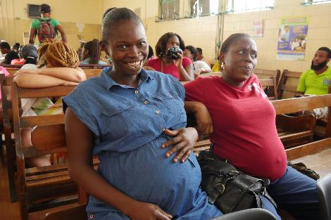
Services WASH au service de l’inclusion et de l’autonomisation dans les établissements de santé – Définition
Les services WASH doivent être axés sur les personnes, accessibles et inclusifs si l’on souhaite autonomiser les populations. Dans les établissements de santé, cela signifie qu’ils doivent être physiquement accessibles à tous et acceptables sur le plan socioculturel, tout en garantissant la sécurité, l’intimité, l’indépendance et le confort des personnes.
Qui utilise les services WASH dans les établissements de santé ?
Les femmes enceintes pendant l’accouchement et les femmes réglées ; les nouveau-nés et les enfants ; les personnes âgées ; les personnes handicapées ; les personnes blessées, malades ou incontinentes et le personnel féminin.
© OMS/Aphaluk Bhatiasevi
Notes:
READ THE SLIDE
SAY:
The design and management of WASH services in health care facilities must consider a variety of user needs.
Considerations: accessibility, safety, privacy, social appropriateness or acceptability and the comfort of these many different
Users include: women during childbirth and menstruating women, infants and children, older people, people with disabilities, people experiencing injury, illness or incontinence and female staff.
Female patients and staff may face negative impacts of cultural taboos around menstruation and post-birth bleeding.
Women’s WASH needs, and protection from gender-based violence

Slide 9
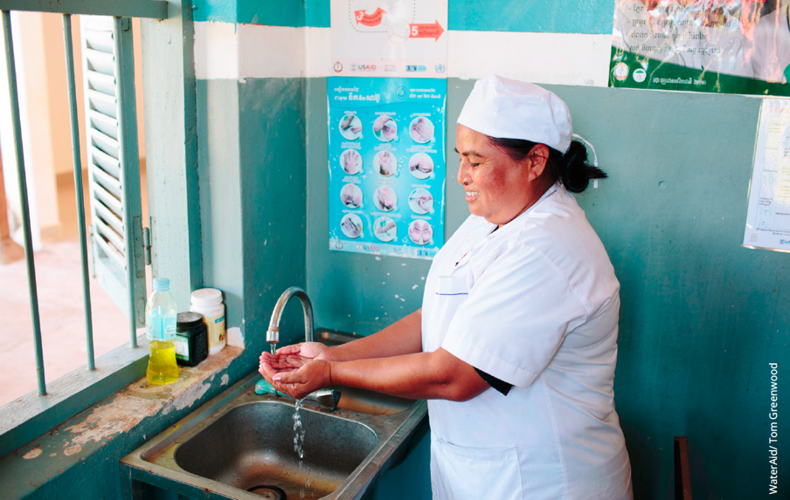
Des services WASH de mauvaise qualité peuvent affecter certaines personnes plus que d’autres
Facteurs ayant une incidence sur l’accès aux services WASH
Groupes ethniques et autochtones
Handicap
Genre
Âge
Orientation et identité sexuelles
Religion
Pauvreté
Caste
Notes:
READ THE SLIDE
SAY:
There are many factors which impact a persons access to WASH in HCFs.
These include individual factors like their age, gender, race, or ethnicity.
Their disability, which caste group or religion they are from.
Poverty is also a factor that intersects with all of these, as does gender.
Poor WASH disproportionately impacts all of these groups, as they will likely experience greater discrimination, exclusion and marginalisation when using wash or health services.

Slide 10
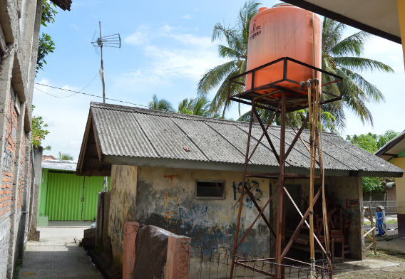
À quoi ressemblent des services WASH au service de l’inclusion et de l’autonomisation dans les établissements de santé ?
Sûrs, privés et bien éclairés
Adaptés aux besoins en matière d’hygiène menstruelle
Accessibles à tous les usagers/patients
Accessibles au personnel, notamment aux femmes
Adaptés aux besoins des femmes enceintes et des jeunes mères (services de maternité)
Adaptés aux besoins des personnes s’occupant d’enfants et des parents
Notes:
READ THE SLIDE

Slide 11
Former des équipes diverses pour améliorer les services WASH dans les établissements de santé
Étape 1 : Mettre en place l’équipe WASH FIT
Participation à tous les niveaux
Notes:
SAY:
These principles particularly apply to the WASH FIT team.

Slide 12
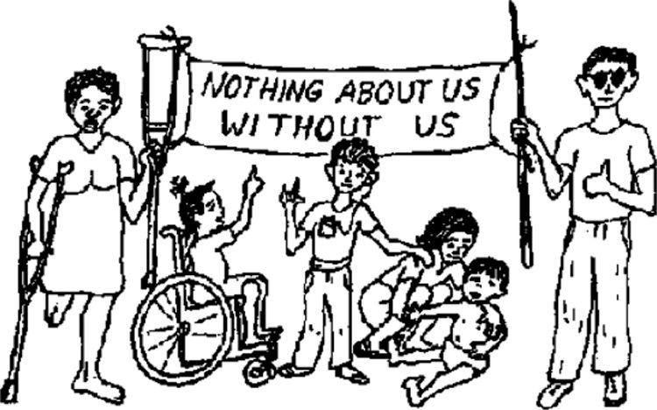
Décisions prises par une équipe diversifiée
Il est essentiel de recueillir des points de vue différents à chaque étape du processus d’amélioration des services WASH.
Les politiques et orientations en matière de services WASH dans les établissements de santé peuvent éclairer la prise de décision.
Impliquez des associations de personnes handicapées, des associations locales de femmes ou des groupes ethniques et religieux dans les conseils consultatifs, les groupes de travail et les forums pour élaborer des solutions WASH dans les établissements de santé en partenariat avec les ministères de la santé et les différents acteurs.
Notes:
READ THE SLIDE
SAY:
Every step of improving WASH in HCF must include diverse perspectives.
WASH in HCF policies and guidelines can outline participation.
Involve organisations of people with disabilities (ODPs), local women’s groups, or religious and ethnic groups in advisory boards; working groups and other forums, when working with Ministries of Health and other actors to develop WASH in HCF solutions.

Slide 13
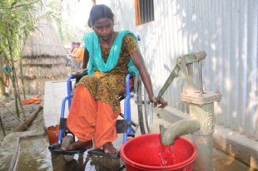
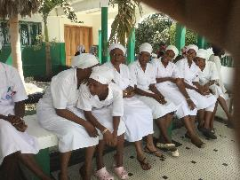
À quoi ressemble une équipe diversifiée ?
Elle inclut des personnes issues des groupes marginalisés (les femmes, les personnes handicapées, les personnes à faible revenu ou au faible niveau d’éducation, les groupes autochtones, etc.)
Elle s’appuie sur un ensemble de principes ou de méthodes de travail pour que chacun puisse donner son avis
Elle respecte la parité hommes-femmes
Elle regroupe des membres du personnel à tous les niveaux : agents d’entretien, personnel infirmier, sages-femmes, directeurs, responsables, etc.
Elle inclut des patients de l’établissement de santé (p. ex., une jeune mère qui vient d’accoucher)
© Shumon Ahmed/CDD
Notes:
READ THE SLIDE
SAY:
A diverse team has:
Specifically invited people from marginalized groups to join (e.g., women, people with disabilities, the elderly, people from lower income or education groups, indigenous groups etc.)
A set of team principles or ways of working to give everyone a voice
An equal gender-balance;
A diverse range of staff roles and levels– cleaners, nurses, midwives, directors and managers;
HCF users – such as a woman who has delivered a baby at the facility;

Slide 14
Conseils pour l’organisation de réunions/d’ateliers
Vérifiez si les personnes concernées ont besoin d’un soutien particulier pour assister et participer activement à votre réunion/événement
Veillez à ce que des supports pédagogiques et promotionnels soient disponibles
Choisissez un lieu accessible
Utilisez une communication inclusive
Facilitez la participation active des personnes concernées pendant la réunion/l’événement
Animez l’événement de manière inclusive
Discutez des sujets sensibles (hygiène menstruelle, etc.) dans des espaces sûrs où les femmes se sentent en sécurité
Veillez à ce que le personnel puisse s’exprimer librement
Notes:
READ THE SLIDE

Slide 15
Analyse des obstacles à la participation
Étape 2 : Évaluer l’établissement
Comprendre et évaluer les obstacles ensemble

Slide 16
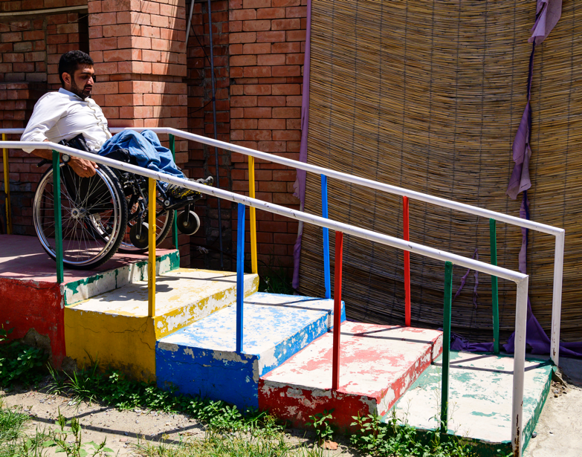
Approche d’analyse des obstacles
Évaluer le processus WASH FIT de manière inclusive
Sensibiliser le personnel aux obstacles qui peuvent bloquer l’accès aux services WASH dans les établissements de soins de santé
Donner une voix à une diversité d’usagers
En faire un outil de formation ludique à utiliser à tous les niveaux des ministères de la santé et des services WASH
OMS Pakistan/Sebastian Liste
Une analyse des obstacles est un outil participatif pratique qui peut être utilisé de différentes manières et à tous les niveaux du système
Notes:
READ THE SLIDE
.

Slide 17
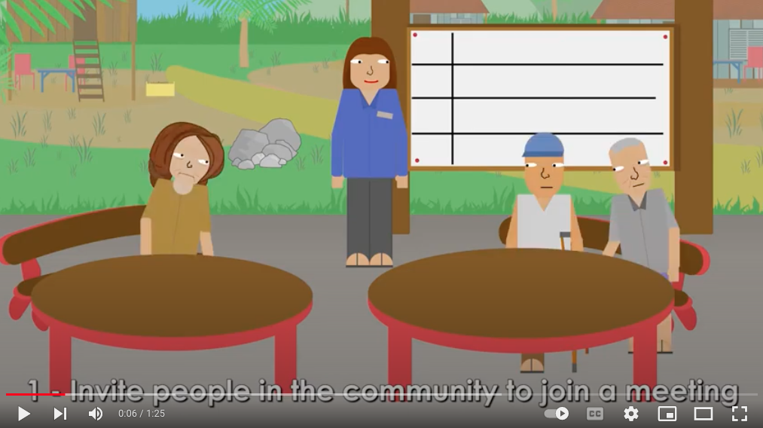
La vidéo disponible à cette adresse vous explique comment procéder à une analyse des obstacles :
https://www.youtube.com/watch?v=auzQkENrbkM
Apprendre à analyser les obstacles
Durée : 1 min
Notes:
PLAY THE VIDEO

Slide 18
Activité pratique : Identifier les obstacles aux services WASH dans les établissements de santé
Durée : 15 min
 | Genre | Handicap
Obstacle physique
Obstacle socioculturel
Obstacle institutionnel
Notes:
SAY:
Here is a practical tool for us to understand the barriers that people and groups face a little more in-depth is by using this barrier analysis process. It divides barriers into categories –
physical
institutional
social / cultural/ attitudinal
Our challenge in the WASH sector is to understand and help address the different barriers faced by people who are marginalised.
There are many barriers to inclusion which are not captured in the WASHFIT tool. It is important to understand and talk about what these are, as part of WASHFIT assessments. While we may not address all of these in our assessment, doing this awareness raising exercise together with other stakeholders will help to raise everyone’s understanding.
We are going to brainstorm what we think some of the common barriers to WASH in HCF from a gender and disability perspective - there are no right or wrong answers
Spilt into two groups
One group focuses on gender and one group focuses on disability
Spend 10 minutes brainstorming as a group what some of the physical, cultural and institutional barriers are to WASH in HCF. Use the template to fill in some ideas
After 10 mins I will ask you all to feedback, we will have 5 mins for that.

Slide 19
Obstacles à l’inclusion
Obstacles physiques – naturels
Trajets jusqu’aux établissements de santé
Voies d’accès inégales, humides, glissantes, bloquées
Sources non protégées contaminées
Obstacles physiques – infrastructures
Marches cassées, inégales
Espaces dangereux pour les femmes
Mur autour du puits élevé
Intérieurs sombres
Toilettes inadaptées
Dalle surélevée sans marche d’accès
Porte difficile à fermer
Trou très large
Pas de dalle
Marches hautes
Pas d’infrastructures
de GHM
de l’intérieur
Toilettes des filles et des garçons trop proches, pas d’intimité
Risque de tomber dans le puits
Trou instable
Porte étroite
Latrines difficiles à nettoyer
Pas de porte
Pas de
Pas d’intimité
barre d’appui
Risque
Pompes manuelles très difficiles
d’effondrement
Obstacles liés aux politiques ou institutionnels
à actionner
Les modèles standard ne sont pas accessibles/n’incluent pas la GHM
Les groupes exclus ne sont pas pris en compte dans les politiques et procédures
Les castes pauvres, inférieures,
les femmes, les personnes handicapées sont exclues des consultations
Il y a un manque d’informations sur les options d’accessibilité et les besoins en matière de GHM
Les connaissances et les
Les solutions aux problèmes de sécurité et d’intimité auxquels sont confrontées les femmes ne sont pas assez étudiées
compétences des techniciens en matière d’accessibilité et de GHM sont lacunaires
Obstacles socioculturels et comportementaux
Points de vue des femmes
ignorés
Décisions prises principalement par les hommes
Violence envers les femmes, les filles et les enfants
Tabous et
Stigmatisation
manque de connaissances sur
les règles
Notes:
SAY:
Here is an example of some of the barriers in each category. We find that analysing and organising the barriers using this framework, also help to highlight the areas where an intervention can make the most difference.
Then we need to think about what are the solutions, what solutions can we help to provide, what solutions do we need to work with others to provide and what solutions are out of our area of focus.

Slide 20
Passer à l’action
Étapes 3 et 4 : Évaluer les risques et élaborer un plan d’amélioration
Élaborer et mettre en œuvre des améliorations conviviales
Notes:
SAY:
Step 4 is about how we can take action – here we explore the practical solutions to develop and implement improvement plan.
We look closely at what inclusive and accessible WASH looks like in HCFs

Slide 21
Hygiène menstruelle
COMPOSANTES ESSENTIELLES
Accès à des informations sur les règles et les bonnes pratiques d’hygiène
Accès à des protections hygiéniques
Infrastructures/services WASH pour :
Se laver le corps et les mains,
Changer de protection hygiénique en privé,
Nettoyer et/ou jeter les protections usagées.
Les femmes participent activement à la prise de décisions (comités WASH, etc.).
« Avoir ses règles quand on porte un EPI est compliqué, surtout quand on a des règles abondantes. On risque aussi de tacher nos combinaisons car leur matériau est de mauvaise qualité. C’est un sujet sensible mais
vraiment visible, alors les administrateurs devraient y faire attention ! »
– Une infirmière en chef, Inde
Notes:
SAY:
Menstrual health is an important aspect of addressing WASH in HCFs
Menstrual health is a state of complete physical, mental, and social well-being and not merely the absence of disease or infirmity, in relation to the menstrual cycle.
Women health workers manage menstrual periods at work.
Women using health services manage menstrual and post-partum bleeding.
The components of menstrual health which are most critical to WASH in HCF are:
Access information about menstruation and hygienic practices.
Access menstrual materials
WASH facilities and services, to:
Wash the body and hands,
Change menstrual materials in private,
Clean and/or disposing of used materials.
experience a positive and respectful environment, free from stigma and psychological distress.
Decision-making and participation, such as going to work.

Slide 22
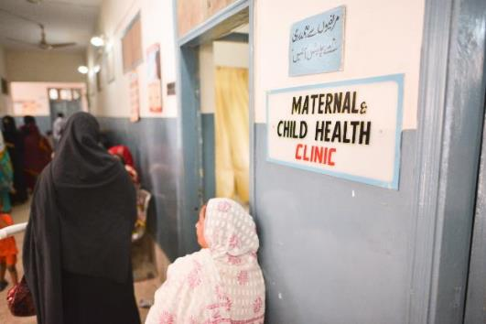
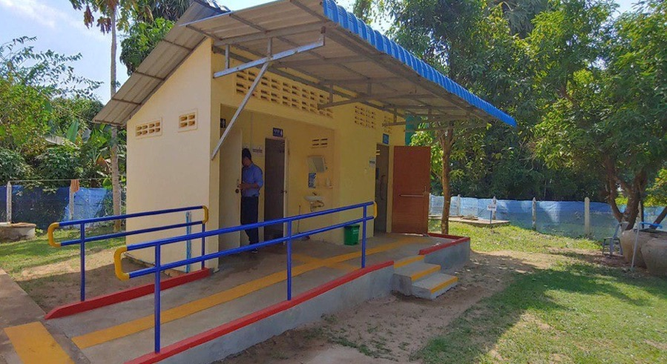
Si la maternité ne dispose pas d’infrastructures WASH adaptées, déterminer les endroits appropriés à proximité :
Un lieu central, sûr et bien éclairé
Des voies d’accès dégagées
Des voies d’accès larges dotées de bords surélevés
Des barres d’appui ou mains courantes
Une signalisation claire permettant de repérer les infrastructures WASH
Notes:
SAY:
Here we share some detailed the features of accessible, safe and female-friendly facilities
Getting there: Getting to a facility that embraces WASH in a HCF requires the following considerations:
Facility is in a central location that is safe and well-lit
There are clear pathways that are free of hazards like branches
Pathways have raised edges along the sides
There are handrails or guidance ropes for a person with a vision impairment to follow along
Clear signage for WASH facilities are throughout the HCF
Ramps
Tactile markers on ground
Non-slip materials
central location close to people’s houses, clear, wide pathways with raised edges, guidance ropes or hand rails, signage for public facilities
Features to ensure accessibility and safety:
Clear pathways
Ramps
Handrails
Tactile markers on ground
Non-slip materials
Located in a safe place, close by

Slide 23
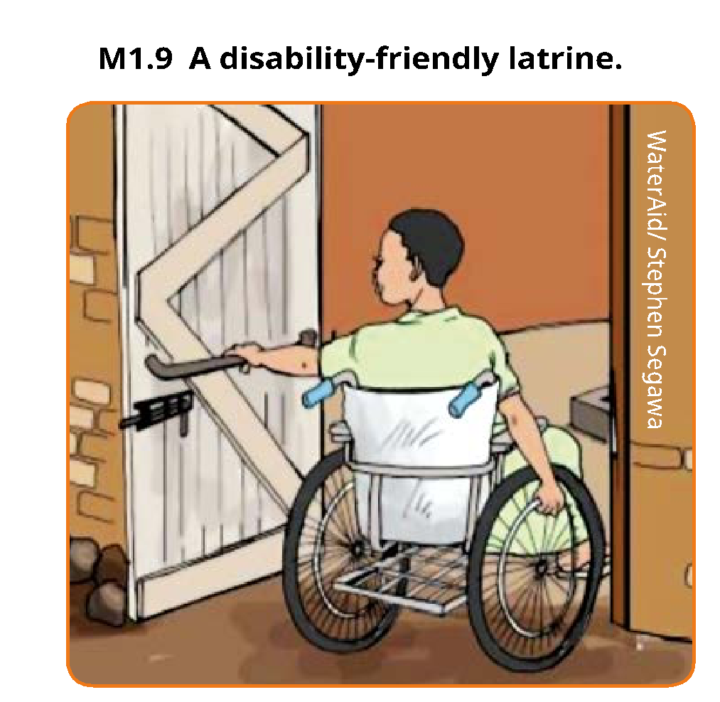
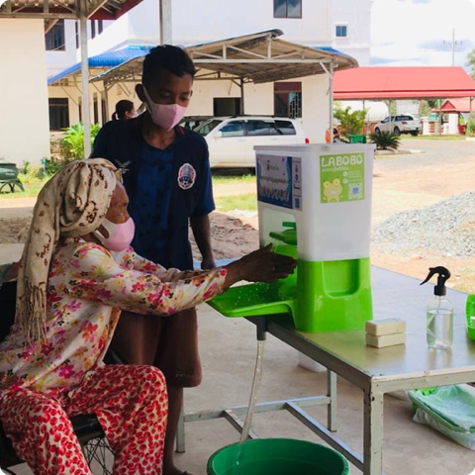
Caractéristiques de sécurité et d’accessibilité
Toilettes séparées et bien signalées
Éclairage suffisant, portes fermant à clé sans interstice
Portes ou grilles larges
Porte ouvrant vers l’extérieur dotée de poignées basses
Rampes à l’inclinaison sûre (1:12)
Marches larges (si l’installation d’une rampe est impossible)
Marqueurs tactiles au sol (si possible)
Indicateurs WASH FIT :
2.3 Les toilettes ou latrines améliorées sont clairement séparées pour les hommes et les femmes
2.10 Les latrines sont suffisamment éclairées, y compris la nuit
Notes:
READ THE SLIDE
SAY:
The next step to consider in WASH infrastructure is how easy it is to get inside the facility.
There are a range of features which can make it much easier for people with disabilities, limited mobility or who are heavily pregnant to get inside a facility as noted here and in the next slide

Slide 24
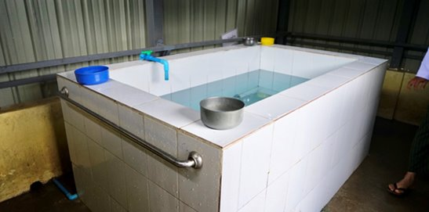
Caractéristiques de sécurité et d’accessibilité
Espace assez grand pour permettre l’accès en fauteuil roulant ou la présence d’un accompagnateur
Barres d’appui
Lunette de toilette
Point d’eau pour le nettoyage accessible à l’intérieur des toilettes
Robinets faciles d’utilisation
Poubelles pour protections hygiéniques
Installations de lavage des mains placées à basse hauteur
Sol antidérapant
Indicateurs WASH FIT :
2.4 Au moins une cabine de toilettes ou une latrine améliorée répond aux besoins liés à l’hygiène menstruelle
2.5 Au moins une cabine de toilettes est adaptée aux besoins des personnes à mobilité réduite
3.2 Des supports de promotion de l’hygiène des mains compréhensibles sont affichés de manière visible à des endroits stratégiques
Notes:
READ THE SLIDE

Slide 25
Indicateur WASH FIT :
S_6 : Au moins une cabine de toilettes améliorée et utilisable répond aux besoins liés à la gestion de l’hygiène menstruelle (GHM).
Gestion de l’hygiène menstruelle
Besoins liés à la GHM | Solutions WASH dans les établissements de santé
Pouvoir se laver le corps et les mains en privé | Toilettes privées réservées aux femmes et fermables à clé.
Pouvoir changer de protection hygiénique en privé | Présence d’un point d’eau ou de papier toilette permettant de se nettoyer
Pouvoir nettoyer ou jeter les protections usagées | Toilettes ou installations d’hygiène privées et fermables à clé équipées d’un point d’eau Présence d’une poubelle à l’intérieur des toilettes Système de gestion des déchets permettant de vider les poubelles et d’éliminer les protections usagées en toute sécurité
Environnement positif et respectueux | Les femmes sont représentées dans les équipes WASH FIT et participent aux évaluations afin de faire part de leurs besoins en matière d’hygiène menstruelle.
Notes:
READ SLIDE
SAY:
It is important to recognize who the WASH FIT indicators can help you achieve the necessary standards

Slide 26
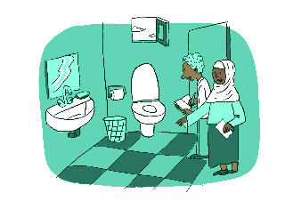
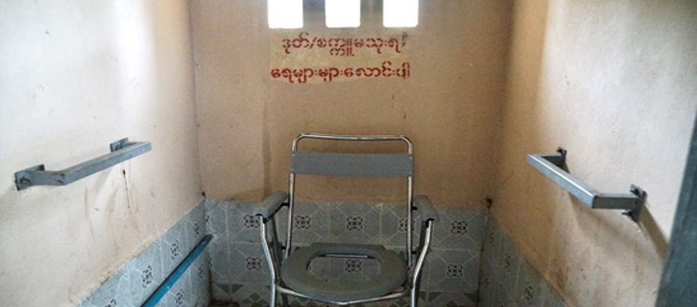
Améliorations simples et économiques
Barres d’appui
Lunettes de toilette temporaires
Poubelles pour protections hygiéniques dans les cabines
Cordes installées le long des voies d’accès
Signalétique simple
OMS Philippines/Sebastian Liste
Notes:
SAY:
These features are about how people can interpedently, safely and comfortably use facilities, as well as move around inside.
Accessibility and safety features include:
Enough space maneuver inside if using a wheelchair, or for a support person
Handrails
Temporary or permanent toilet seats
Water inside for cleansing that is reachable
Easy to use taps
Bins inside for disposing menstrual materials
Handwashing facilities at a low height
Non-slip flooring
These features related to three WASHFIT indicators:
2.4 At least one toilet or improved latrine provides the means to manage menstrual hygiene needs
2.5 At least one toilet meets the needs of people with reduced mobility
3.2 Hand hygiene promotion materials clearly visible and understandable at key places

Slide 27
Suivi et apprentissage
Étape 5 : Suivre les changements, réfléchir et adapter
Notes:
SAY:
Addressing GEDSI is a learning journey, that requires continual reflection, discussion and adaptation of approaches.
Small steps have a big impact
Awareness raising and learning is part of the process
Remember that it is about more than accessibility, it is also about social change and power

Slide 28
Répondez aux questions suivantes par groupes de deux.
Imaginez une réunion d’équipe WASHFIT :
Selon leur rôle, leur genre, leur âge, etc., où classez-vous les différents participants sur l’échelle de participation ?
Pourquoi leur avez-vous attribué cette place ?
Comment un animateur peut-il aider ces personnes à grimper les échelons ?
Outil pratique : L’échelle de participation
Durée : 5 min
OMS Philippines/Sebastian Liste
Notes:
READ THE BOX ON SLIDE
SAY:
Addressing GEDSI is a learning journey, that requires continual reflection, discussion and adaptation of approaches.
Small steps have a big impact
Awareness raising and learning is part of the process
Remember that it is about more than accessibility, it is also about social change and power
The participation ladder: is one tool that is great to use to monitor and reflect on participation.
The participation ladder is a visual tool which shows the different steps of participation, and the ability to contribute to a discussion, process or decision. It can be used to:
Raise awareness within the WASHFIT team of what good participation looks like
Monitor and track participation of individuals over time
Now are going to take five minutes to reflect on using the participation ladder - please break into pairs
Imagine you are a male cleaner working at a big rural hospital. You cannot read and write very well and you have difficulty seeing. You are in a WASHFIT meeting with the Director, two medical doctors and one nurse. The nurse is the only woman.
How do you confident do you feel during the meeting?
Looking at the participation ladder, where would you place your level of participation during that meeting? Why?
Where would you like to be on the ladder?
What would help you to get to that point on the ladder? What could a facilitator do?
Be ready to feedback your reflections after a new moments.

Slide 29
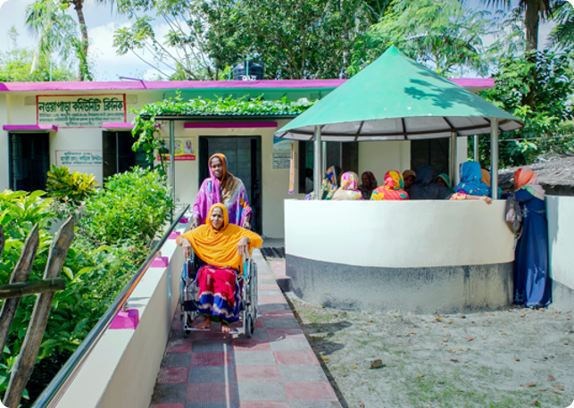
Services WASH au service de l’inclusion et de l’autonomisation dans les établissements de santé – Points à retenir
OMS Philippines/Sebastian Liste
Notes:
READ THE SLIDE
SAY:
Here are key inclusive and empowering WASHFIT takeaways
Nothing about us without us: always make sure there is participation from diverse people
Some people will experience marginalization and exclusion from WASH in HCF due to factors like gender, age, disability, ethnicity and poverty
Barriers to WASH in HCF can be social, physical and institutional, and can be about power
WASH solutions must be accessible, safe, private and comfortable for diverse HCF users

Slide 30
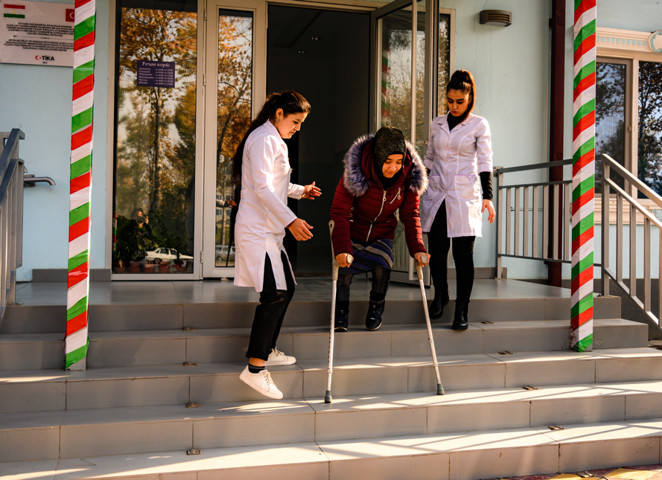
Des questions ?
OMS Tadjikistant/Sebastian Liste
Notes:
NOTE FOR TRAINER:
Use the further reading list in advance to help you prepare for questions if necessary

Slide 31
Lectures complémentaires
OMS Philippines/Sebastian Liste

Slide 32
Diapositives complémentaires
Et lectures complémentaires

Slide 33
Comprendre le handicap
Obstacle physique
Obstacle lié aux politiques ou institutionnel
Obstacle social/comportemental
OMS Philippines/Sebastian Liste
Notes:
READ THESE NOTES:
The definition of disability is: “Persons with disabilities include those who have long-term physical, mental, intellectual or sensory impairments which in interaction with various barriers may hinder their full and effective participation in society on an equal basis with others.”
This definition of disability is in the UN Convention on the Rights of People with Disabilities.
As WASH actors, we need to focus on removing the barriers that a person experiences, rather than focusing on their impairment. If we can address and reduce the barriers, then people will be able to enjoy their rights to WASH much more freely.
There are three types of barriers to be aware of:
Physical barriers
Institutional or policy barriers
Social and attitudinal barriers.

Slide 34
Des services WASH de mauvaise qualité affectent les femmes
POURQUOI ?
La majorité du personnel infirmier et des sages-femmes sont des femmes.
Les femmes enceintes sont plus vulnérables aux mauvaises conditions de prévention et de lutte contre les infections pendant l’accouchement.
Les femmes ont besoin de pouvoir utiliser des toilettes et des installations destinées à la toilette sécurisées, privées et dignes dans des moments où elles sont très vulnérables.
Les femmes sont peu représentées dans les équipes de direction des établissements de santé (alors que le personnel est majoritairement féminin).
Mauvais traitements du personnel de santé féminin.
Les femmes enceintes sont vulnérables et victimes d’abus et de mauvais traitements
Répartition genrée des tâches
Notes:
READ THE SLIDE
This slide provides an overview of gender inequality issues that arise when thinking about gender inequality in healthcare settings, and what these mean for WASH solutions.
Some gender inequality issues include:
Lower-levels of women’s leadership in health systems: Despite being a female dominated workforce, low levels of womens leadership
Vulnerability, mistreatment and abuse of women giving birth: Women are at risk of physical, sexual and verbal abuse as well as neglect and lack of autonomy at time of delivery
Mistreatment and undervaluing of female healthcare workers: Women health care workers and roles such as cleaners can feel powerless to improve WASH in HCFs
Poor WASH for Infection, Prevention and Control in HCFs disproportionately impacts women
As workers: Women comprise the majority of frontline nurses and midwives globally
Women manage menstrual periods at work
As clients/users: Women giving birth.
Managing post-partum bleeding
Safety, security, privacy and dignity in using bathing facilities and toilets at a very vulnerable time
Poor WASH in HCF’s reinforces a gendered division of labour
All over the world, the responsibility for the daily, unpaid task of water collection falls on women and girls. These socially prescribed norms also exist in HCFs.
Unpaid

Slide 35
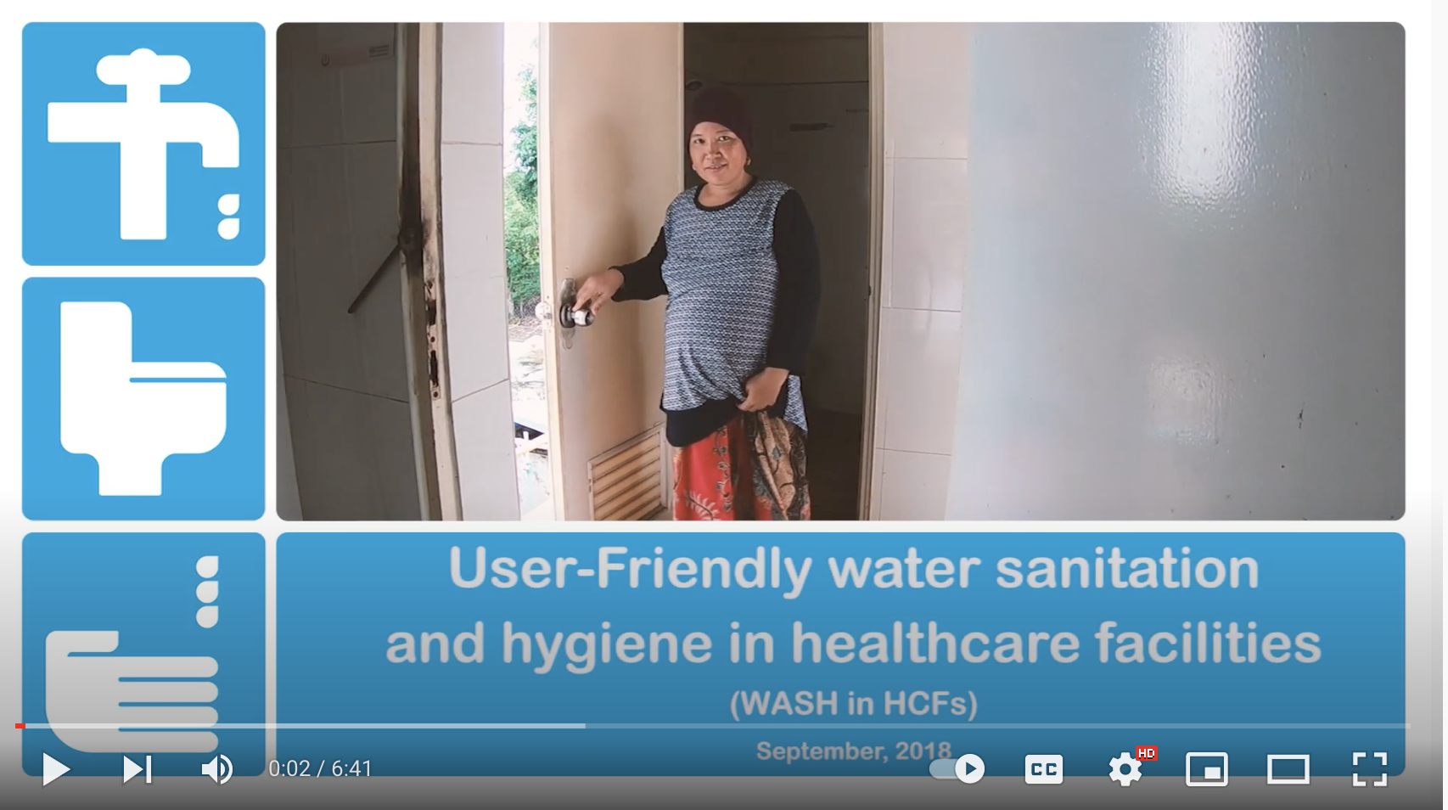
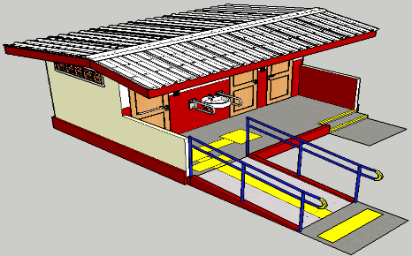
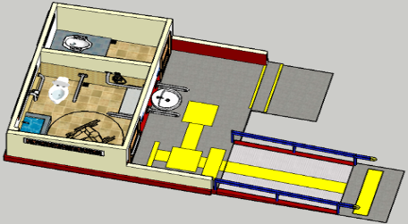
Étude de cas sur les services WASH conviviaux dans les établissements de santé au Cambodge
Durée : 6 min
https://www.youtube.com/watch?v=YHftVsC97Ck
Notes:
READ THESE NOTES:
The definition of disability is: “Persons with disabilities include those who have long-term physical, mental, intellectual or sensory impairments which in interaction with various barriers may hinder their full and effective participation in society on an equal basis with others.”
This definition of disability is in the UN Convention on the Rights of People with Disabilities.
As WASH actors, we need to focus on removing the barriers that a person experiences, rather than focusing on their impairment. If we can address and reduce the barriers, then people will be able to enjoy their rights to WASH much more freely.
There are three types of barriers to be aware of:
Physical barriers
Institutional or policy barriers
Social and attitudinal barriers.

